Slide 1
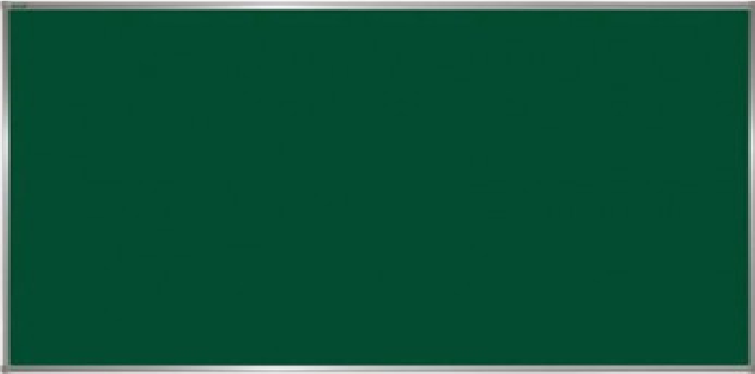
KIỂM TRA BÀI CŨ
1- Thế nào là Nói giảm nói tránh? Cho ví dụ?
2- Nói giảm nói tránh có tác dụng gì? Cho ví dụ và chỉ ra tác dụng của Nói giảm nói tránh?
* Khởi động:
- Cho đoạn văn sau:
Em quẹt que diêm thứ ba. Bỗng em thấy hiện ra một cây thông nô-en. Cây này lớn và trang trí lộng lẫy hơn cây mà em đã thấy năm ngoái qua cửa kính một nhà buôn giàu có. Hàng ngàn ngọn nến sáng rực, lấp lánh trên cành lá xanh tươi và rất nhiều bức tranh màu sắc rực rỡ như những bức bày trong các tủ hàng, hiện ra trước mặt em bé.
? Hãy xác định các kết cấu chủ vị có trong từng câu?
? Những câu có 1 kết cấu chủ vị được gọi là kiểu câu gì?

Slide 2
I- Đặc điểm của câu ghép.
1- Tìm hiểu VD ( SGK-tr111).
a- Tôi quên thế nào được những cảm giác trong sáng ấy nảy nở trong lòng tôi như mấy cành hoa tươi mỉm cười giữa bầu trời quang đãng.
-> Cụm C-V thứ nhất.
những cảm giác trong sáng ấy nảy nở trong lòng tôi như mấy cành hoa tươi mỉm cười giữa bầu trời quang đãng.
-> Cụm c-v thứ 2 bổ sung ý nghĩa cho ĐT quên.
mấy cành hoa tươi mỉm cười giữa bầu trời quang đãng.
-> Cụm c-v thứ 3 bổ sung ý nghĩa cho ĐT nảy nở.
b- Buổi mai hôm ấy, một buổi mai đầy sương thu và gió lạnh, mẹ tôi âu yếm nắm tay tôi dẫn đi trên con đường làng dài và hẹp.
c- Cảnh vật chung quanh tôi đều thay đổi, vì chính lòng tôi đang có sự thay đổi lớn: hôm nay tôi đi học.
TIẾT 49- TIẾNG VIỆT
CÂU GHÉP

Slide 3
Kiểu cấu tạo câu |  | Câu cụ thể.
Câu có một cụm c-v
Câu có hai hoặc nhiều cụm c-v
Câu b
-> Câu đơn
Cụm c-v nhỏ nằm trong cụm c-v lớn
Câu a
-> Câu mở rộng
Các cụm c-v không bao chứa nhau.
Câu c
-> Câu ghép
2- Kết luận:
Câu ghép là câu có 2 hoặc nhiều cụm C-V không bao chứa nhau. Mỗi cụm c- v được gọi là một vế của câu.

Slide 4
II- Cách nối các vế câu.
1- Tìm hiểu ví dụ.
- Hằng năm cứ vào cuối thu lá ngoài đường rụng nhiều và trên không có những đám mây bàng bạc, lòng tôi lại nao nức những kỉ niệm mơn man của buổi tựu trường.
-> Vế 1 nối với vế 2 bằng quan hệ từ “và”
-> Vế 2 nối với vế 3 bằng dấu phẩy
- Những ý tưởng ấy tôi chưa lần nào ghi trên giấy vì ngày ấy tôi không biết ghi và ngày nay tôi không nhớ hết.
-> Vế 1 nối với vế 2 bằng quan hệ từ " vì”. -> Vế 2 nối với vế 3 bằng quan hệ từ " và".
- Cảnh vật chung quanh tôi đều thay đổi, vì chính lòng tôi đang có sự thay đổi lớn : hôm nay tôi đi học.
-> Vế 1 nối với vế 2 bằng từ "vì" -> Vế 2 nối với vế 3 bằng dấu (:)

Slide 5
Hắn vốn không ưa lão Hạc bởi vì lão lương thiện quá.
-> Các vế nối bằng quan hệ từ: bởi vì.
Mẹ tôi cầm nón vẫy tôi, vài giây sau, tôi đuổi kịp.
-> Các vế nối nối bằng dấu phẩy.
Khi 2 người lên trên gác thì Giôn-xi đang ngủ.
-> Các vế nối bằng cặp quan hệ từ: khi- thì
Nếu quê anh có nhiều dừa thì quê tôi có nhiều núi.
-> Các vế nối bằng cặp quan hệ từ: nếu- thì
Nước dâng cao bao nhiêu, đồi núi dâng cao bấy nhiêu.
-> Các vế nối bằng cặp đại từ: bao nhiêu - bấy nhiêu hoặc bằng dấu phẩy.

Slide 6
2- Kết luận: Có 2 cách nối:
a- Nối bằng từ có tác dụng nối + Nối bằng một quan hệ từ + Nối bằng một cặp quan hệ từ + Nối bằng một cặp từ hô ứng (phó từ, chỉ từ, đại từ)
b- Không dùng từ nối. Trong trường hợp này giữa các vế thường dùng dấu phẩy(,) hoặc dấu (:).

Slide 7
III- LUYỆN TẬP
Bài 1:
a- U van Dần, u lạy Dần!
-> Nối bằng dấu phẩy.
Sáng ngày người ta ... thương không?
-> Nối bằng dấu phẩy.
Nếu Dần không buông ... nữa đấy.
-> Nối bằng dấu phẩy.
b- Cô tôi chưa ... không ra tiếng.
-> Nối bằng dấu phẩy.
Giá những cổ tục ... mới thôi.
-> Nối bằng dấu phẩy.
c- Tôi lại im lặng ... cay cay.
-> Nối bằng dấu hai chấm (:)

Slide 8
III- LUYỆN TẬP
Bài tập 2,3:
Mẫu: Vì trời mưa to nên đường rất trơn.
-> Trời mưa to nên đường rất trơn.
-> Đường rất trơn vì trời mưa to.

Slide 9
* Vận dụng.
Tìm trong văn bản “ Tôi đi học” những câu ghép. Phân tích cách nối các vế câu.
* Hướng dẫn về nhà.
- Học và làm các bài tập còn lại.
- Tìm hiểu bài: Câu ghép ( tiếp).

